Slide 2
“This car is nice” → “This” is an adjective. (before a noun)
“This is nice” → “This” is a pronoun. (no noun next to it)
¡¡¡ACENTOS!!!

Slide 3
éstos
éste
ésa
ésas
aquéllos
éstas
aquélla
aquéllas
ésos
ése
aquél
ésta

Slide 4
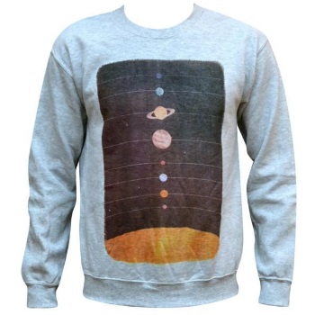
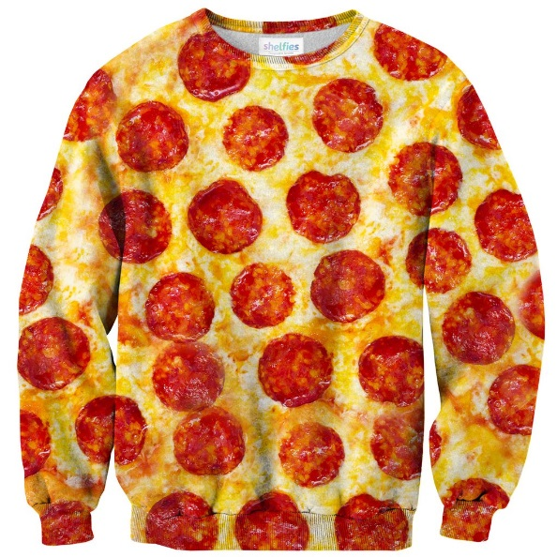
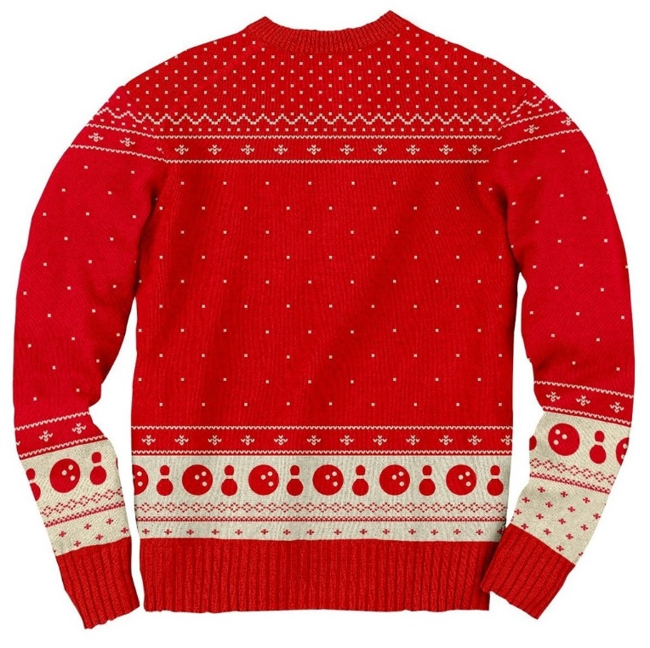
Este suéter
( el suéter )
Aquel suéter
Ese suéter

Slide 5
DIÁLOGO CON TU COMPAÑERO
A: “Yo adoro este/esta/estos ____.”
B: “Yo también adoro este/esta/estos ____”
~ o ~
B: “Yo no. Yo adoro este/esta/estos ______”
( also / too / as well )
( “Not me” )

Slide 6
Este suéter
( el suéter )
Aquel suéter
Ese suéter

Slide 7
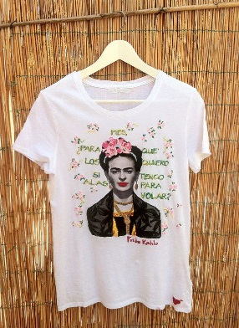
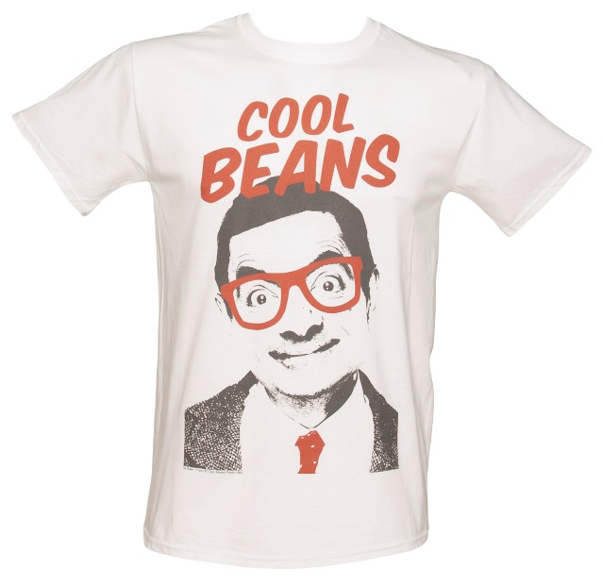
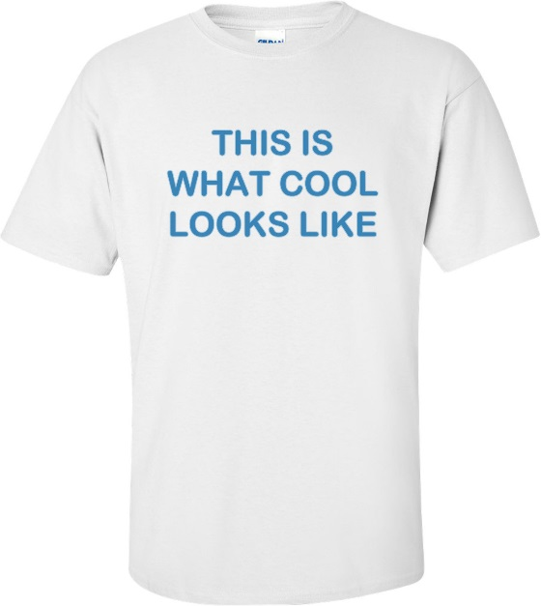
Esta camiseta
( la camiseta)
Aquella camiseta
Esa camiseta

Slide 8
Estos suéteres
Aquellos suéteres
Esos suéteres

Slide 9
Estas camisetas
Aquellas camisetas
Esas camisetas

Slide 10
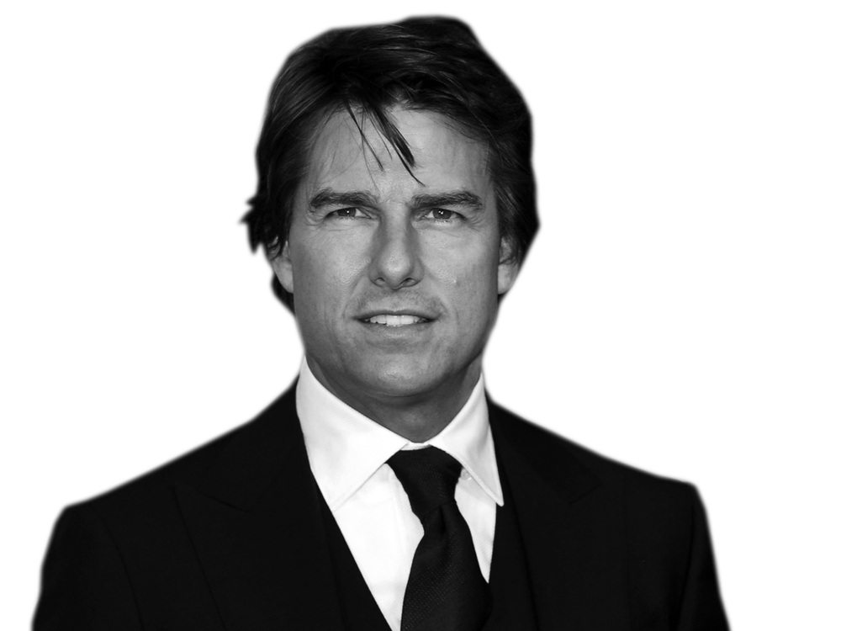
( el actor )

Slide 11
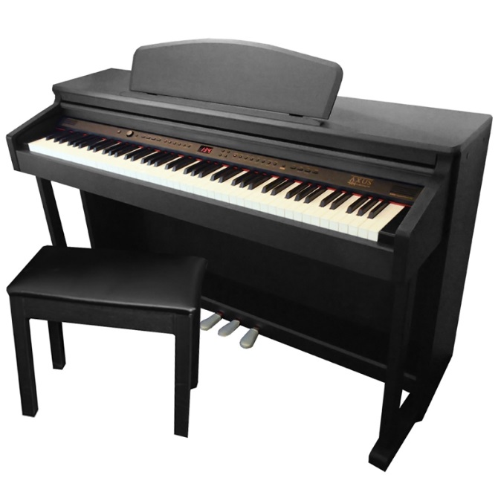
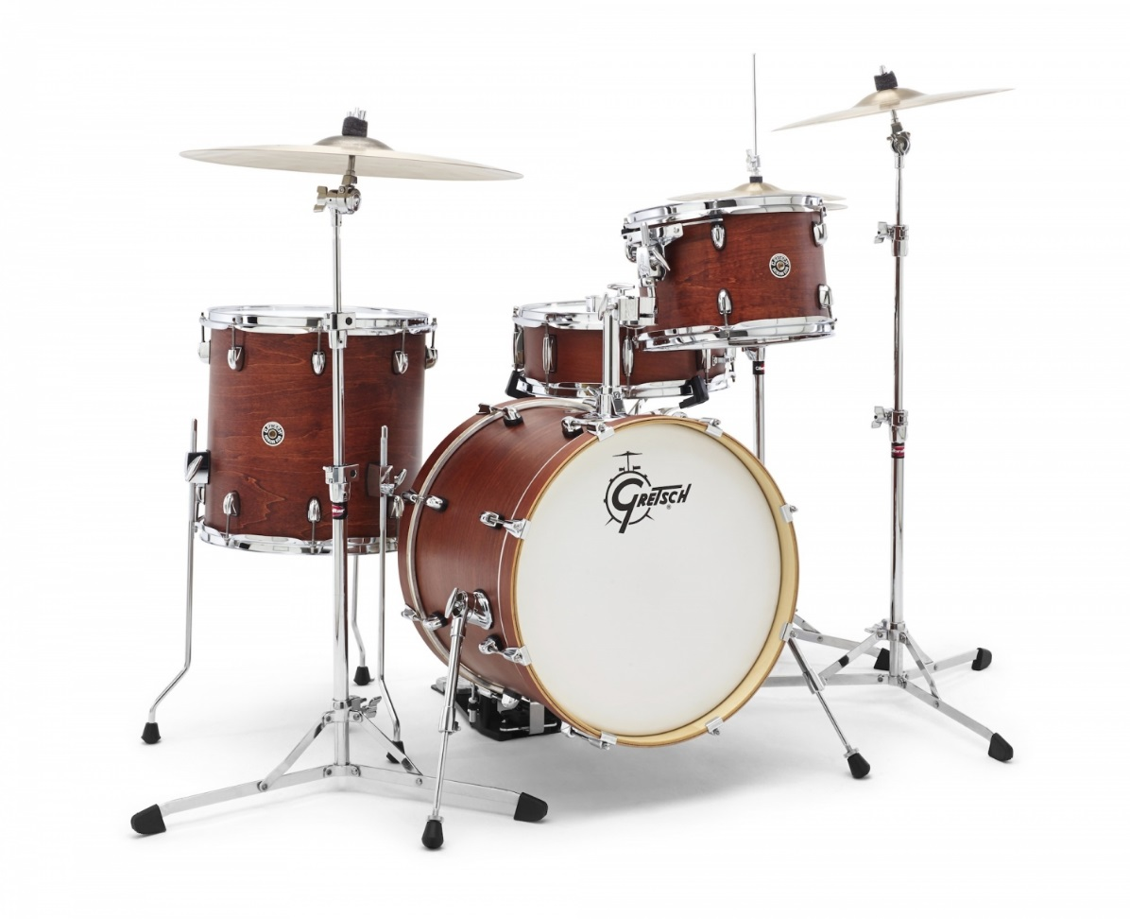
( el instrumento )

Slide 12
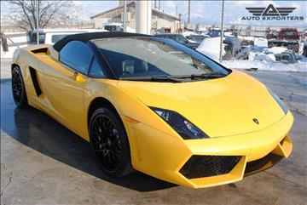
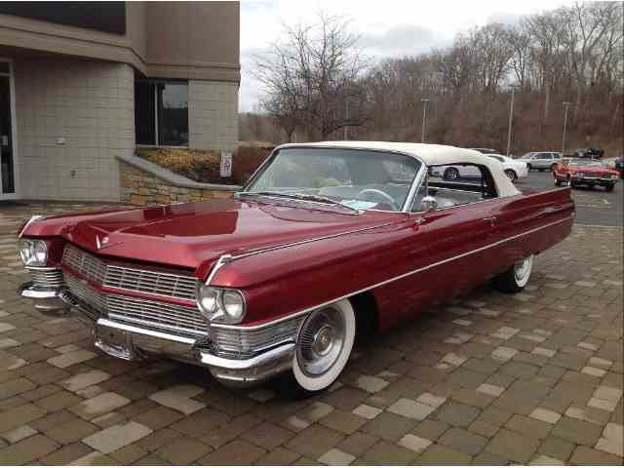
( el carro )

Slide 13
( la película )

Slide 14
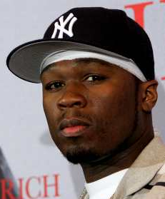
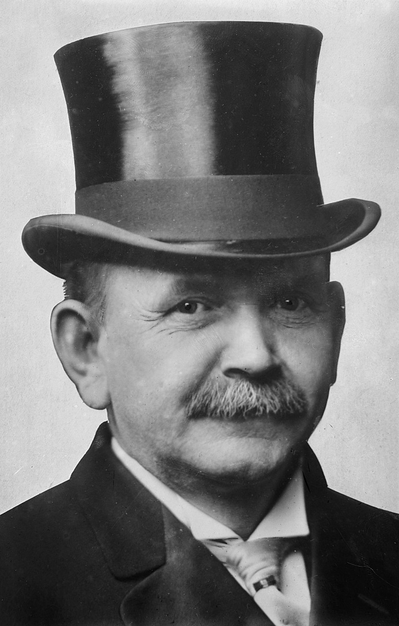
( el sombrero )

Slide 15
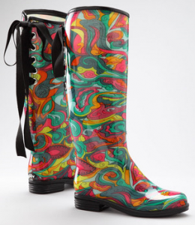
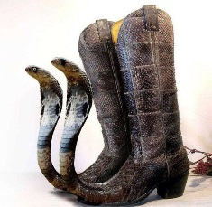
( las botas )

Slide 16
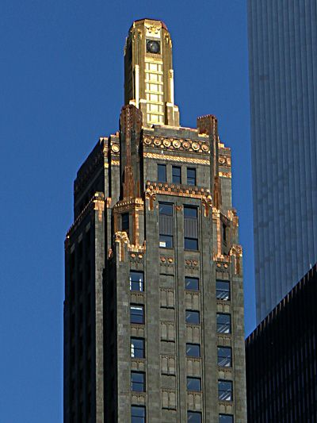
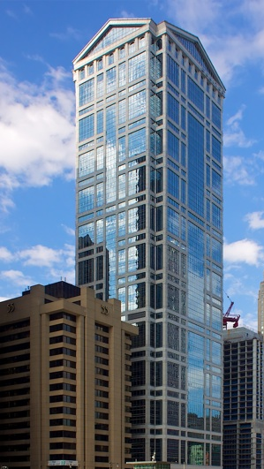
( el edificio )

Slide 17
( el equipo )

Slide 18
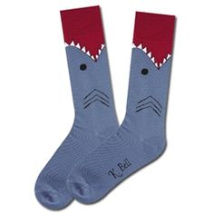
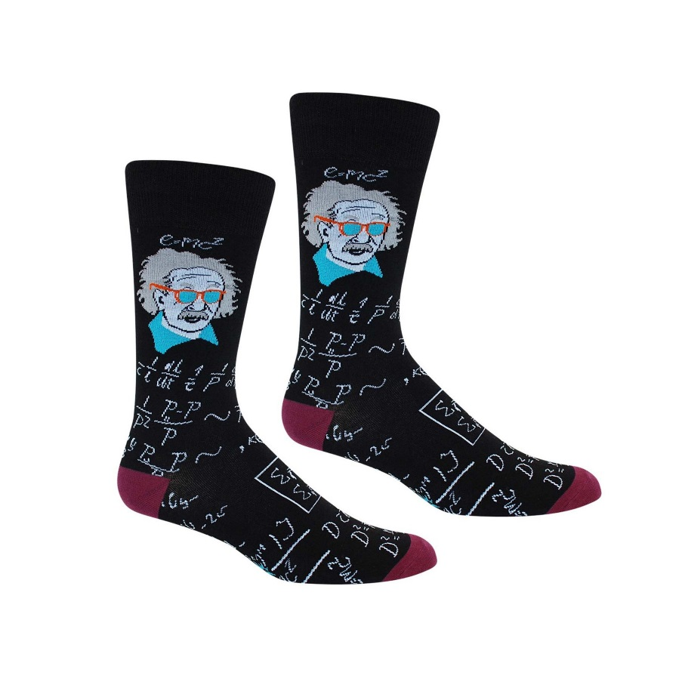
( las medias )

Slide 19
( la actividad )

Slide 20
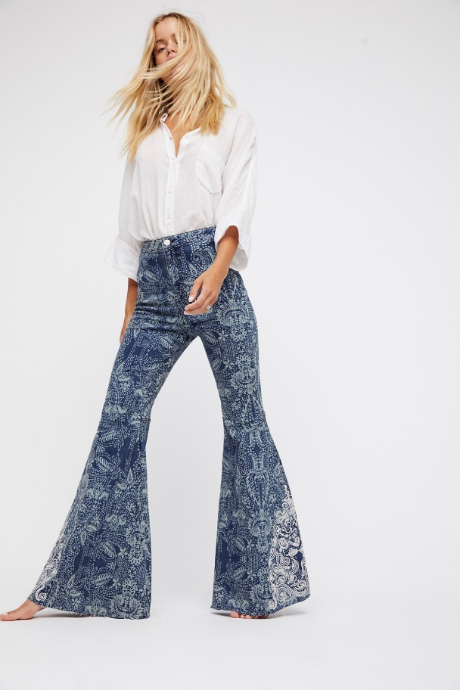
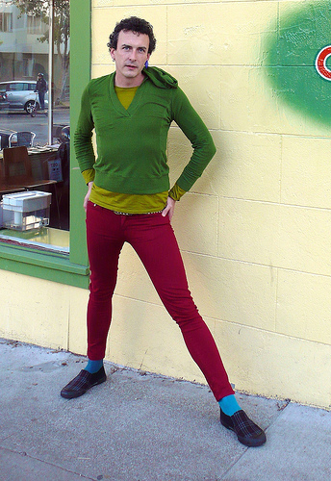
( los pantalones )

Slide 21
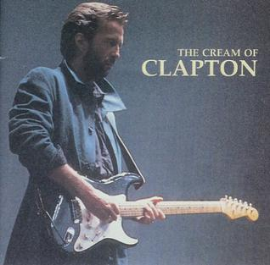
( el álbum )

Slide 22
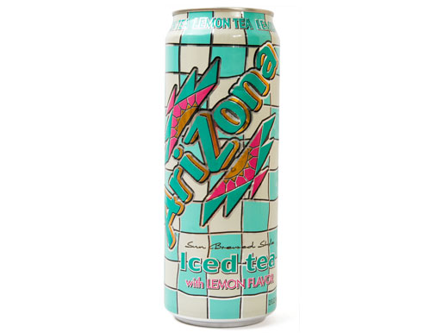
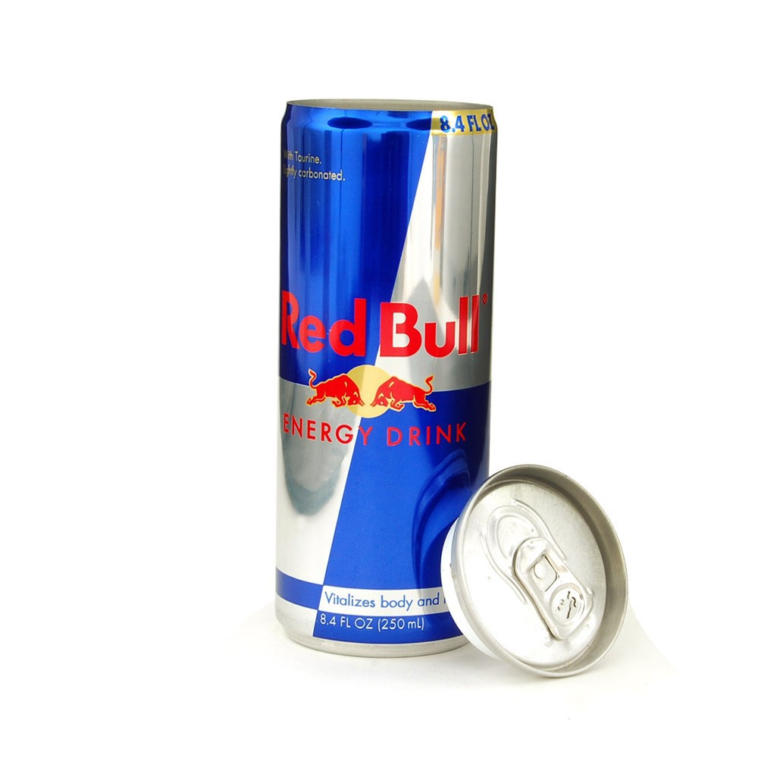
( la bebida )

Slide 23
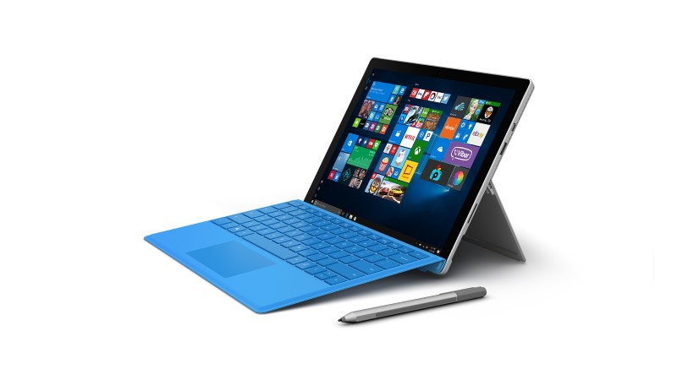
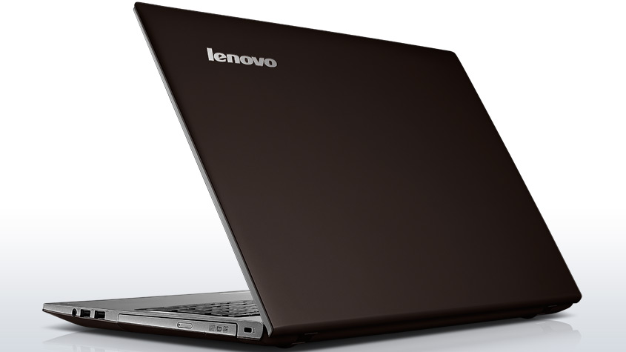
( la computadora)

Slide 24
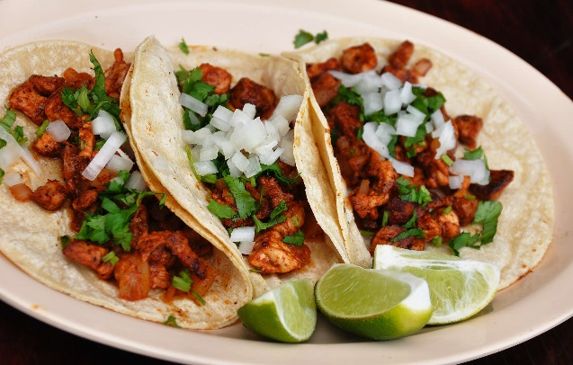
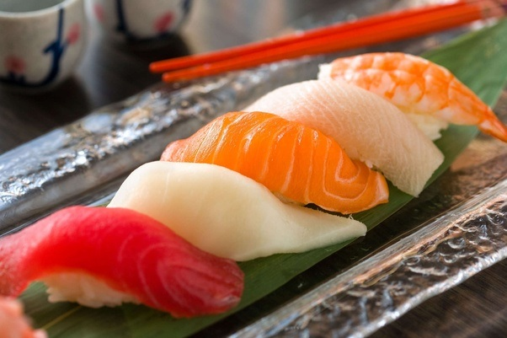
( la comida )

Slide 25
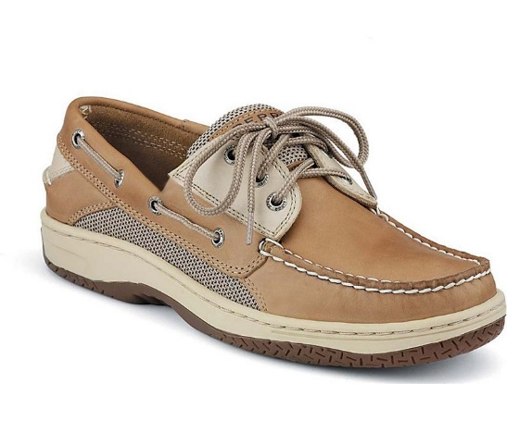
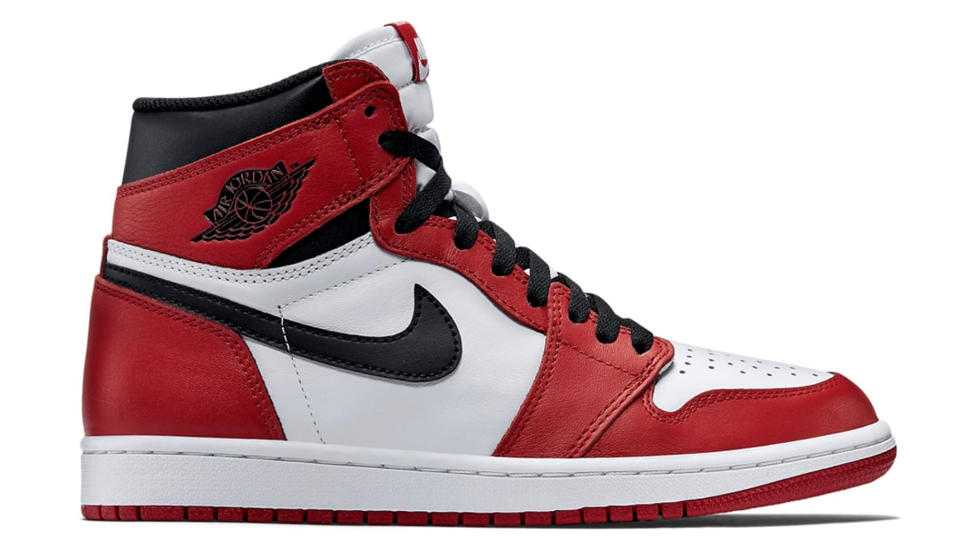
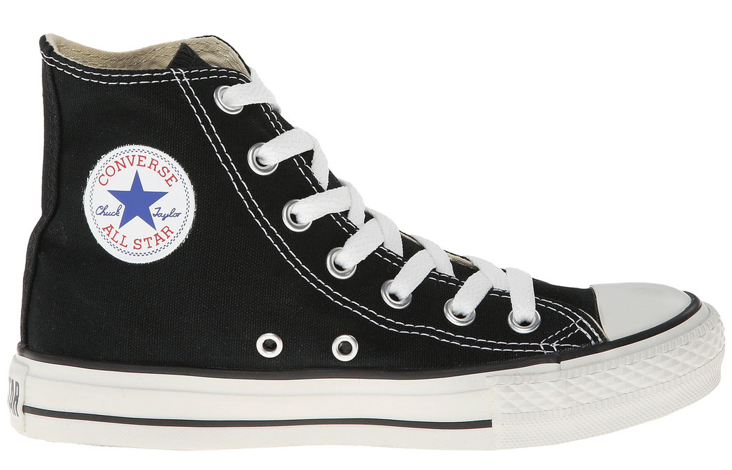
( los zapatos )

Slide 26
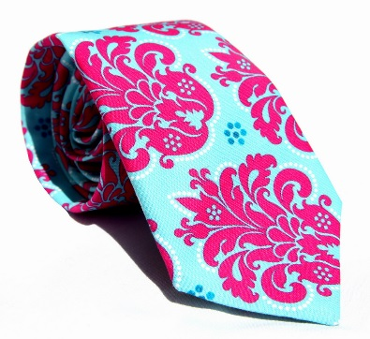
( la corbata)

Slide 27
( el profesor )

